Slide 1
CORRECCIÓN DEL PECTUS EXCAVATUM MEDIANTE PRÓTESIS DE SILICONA PERSONALIZADAS: EXPERIENCIA EN NUESTRA UNIDAD
DIEGO FABIAN TAVERA ARCE
CIRUGIA TORACICA
Hospital Universitario Puerta del Mar, Cádiz, España

Slide 2
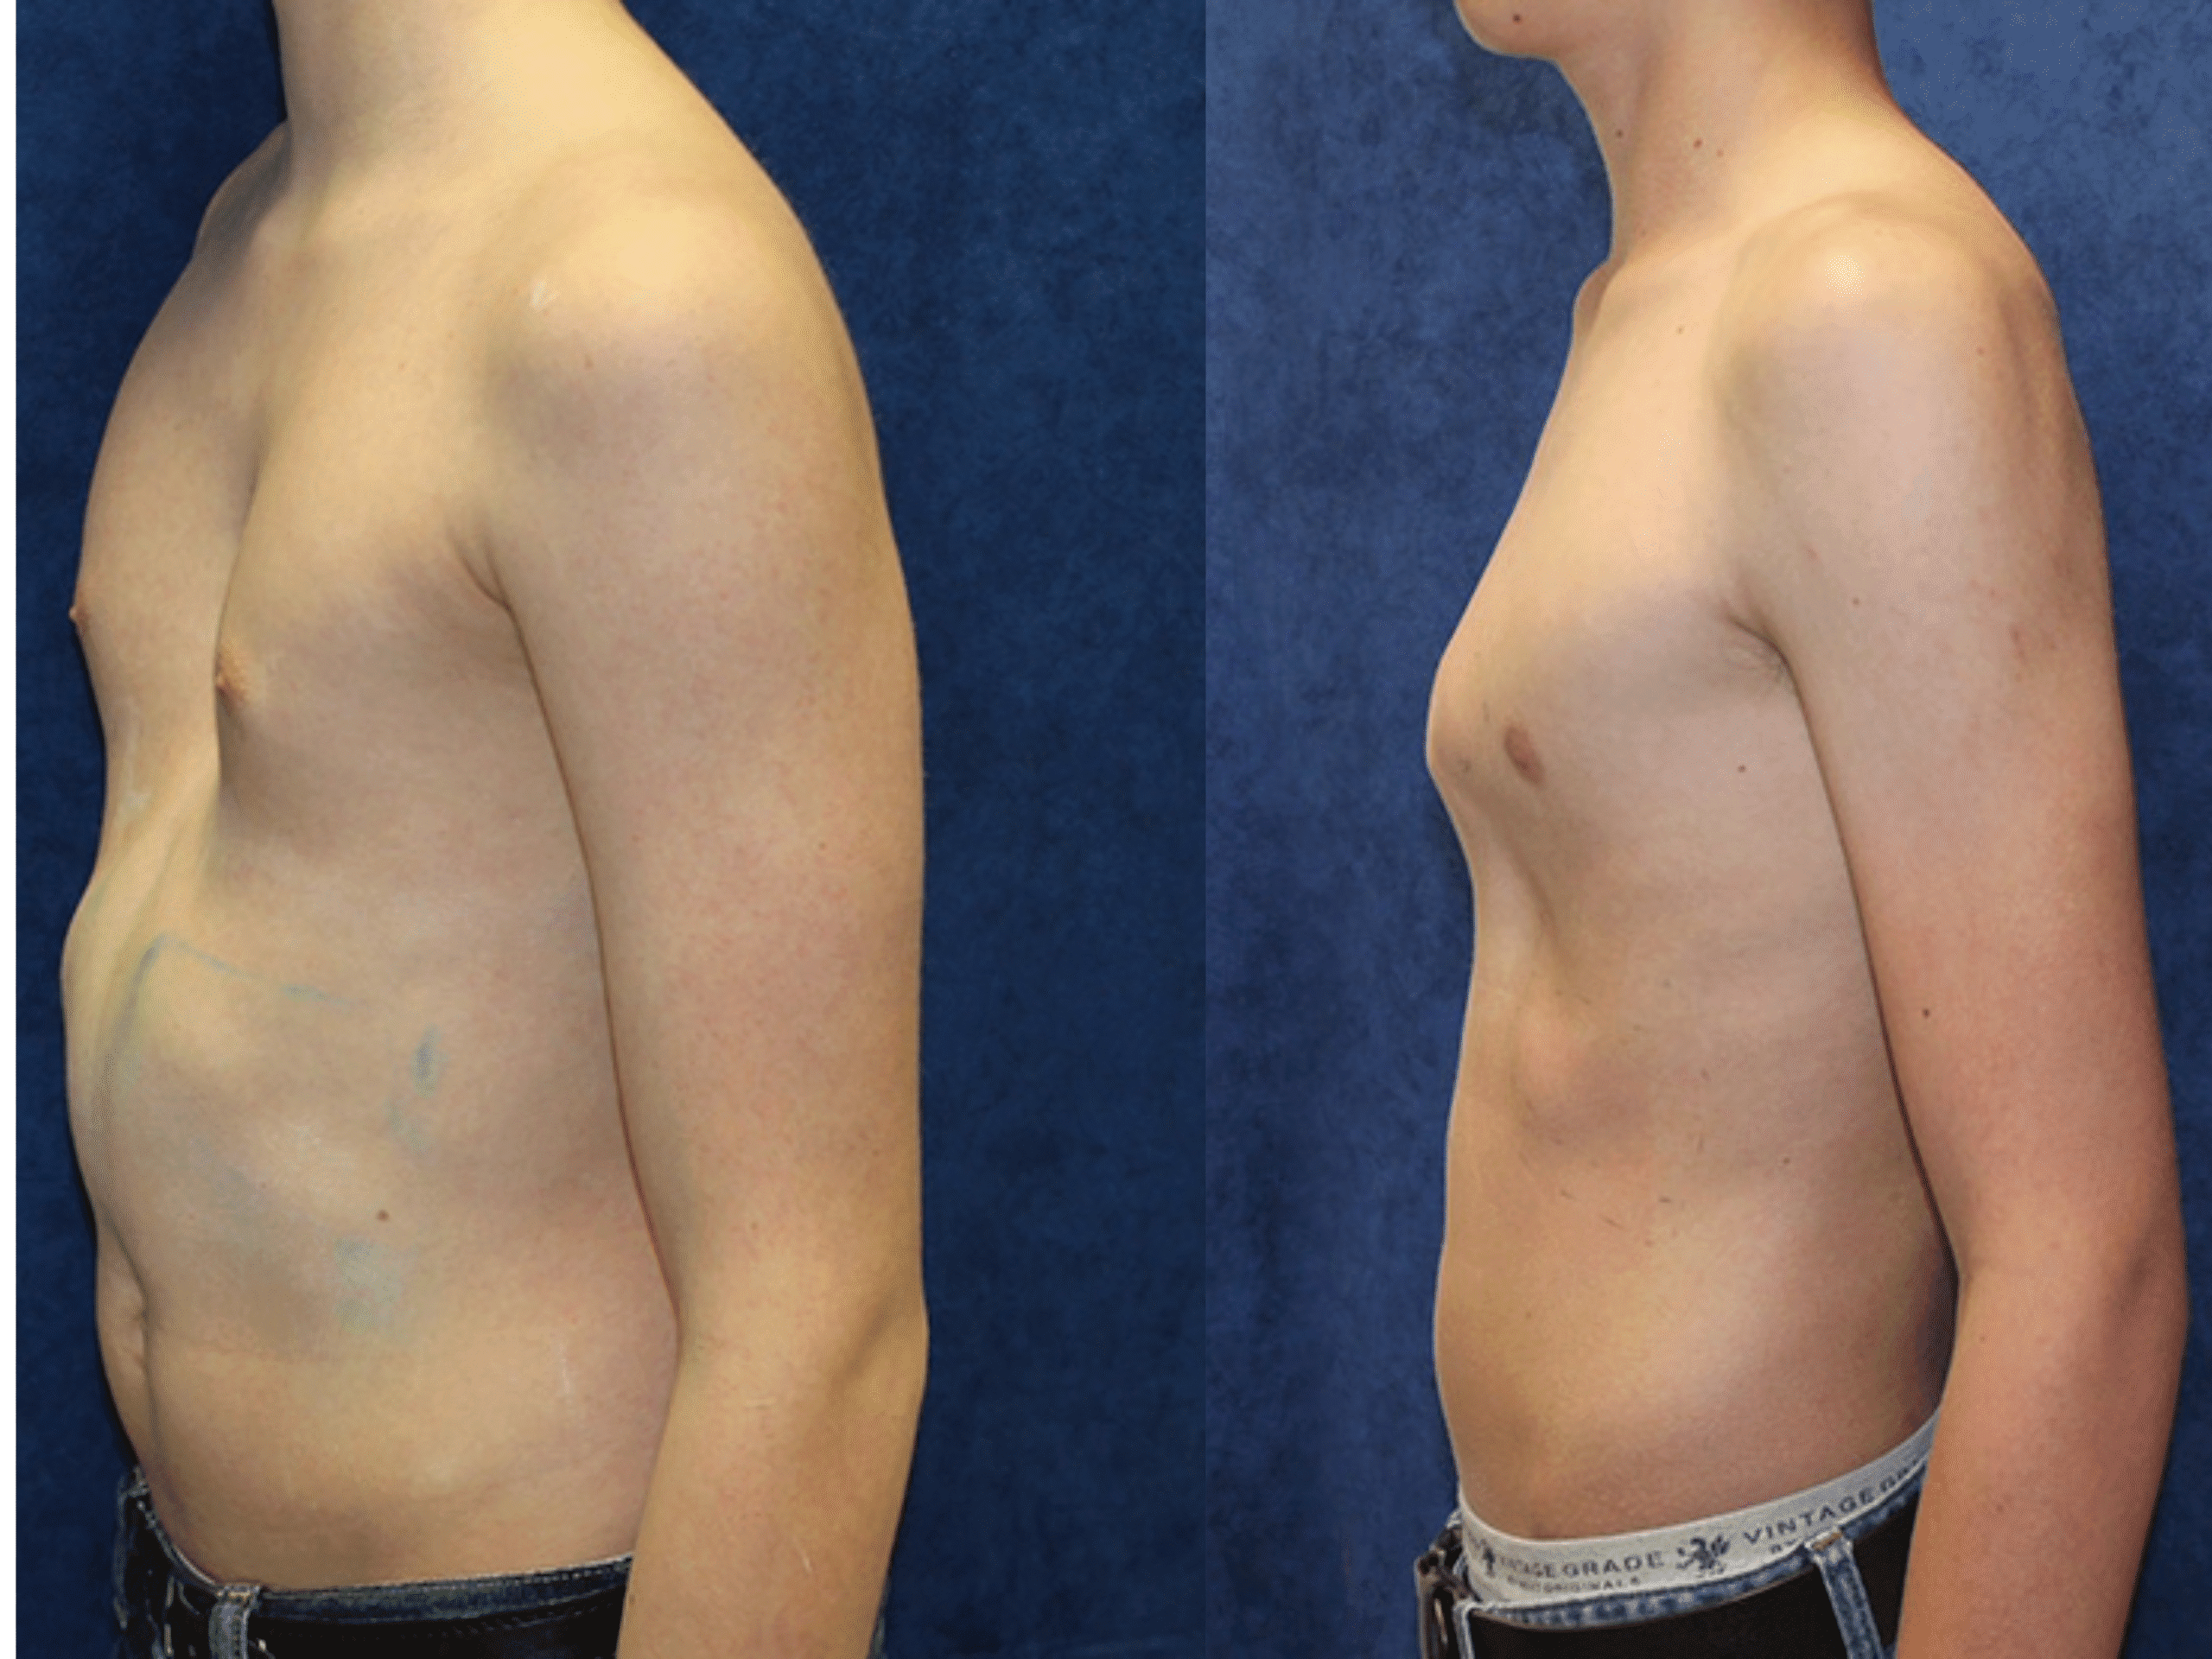
Introducción/Objetivos
El pectus excavatum es la malformación congénita de la pared torácica más frecuente.
Incidencia estimada de 1/400–1000 nacidos vivos

Slide 3
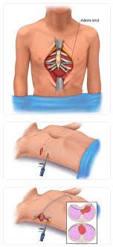
Tradicionalmente se han empleado la técnica abierta de Ravitch y la reparación mínimamente invasiva con la técnica de Nuss.
En nuestra unidad hemos incorporado una alternativa menos invasiva basada en prótesis de silicona personalizadas.
Recuperación postoperatoria más rápida y excelentes resultados estéticos.

Slide 4
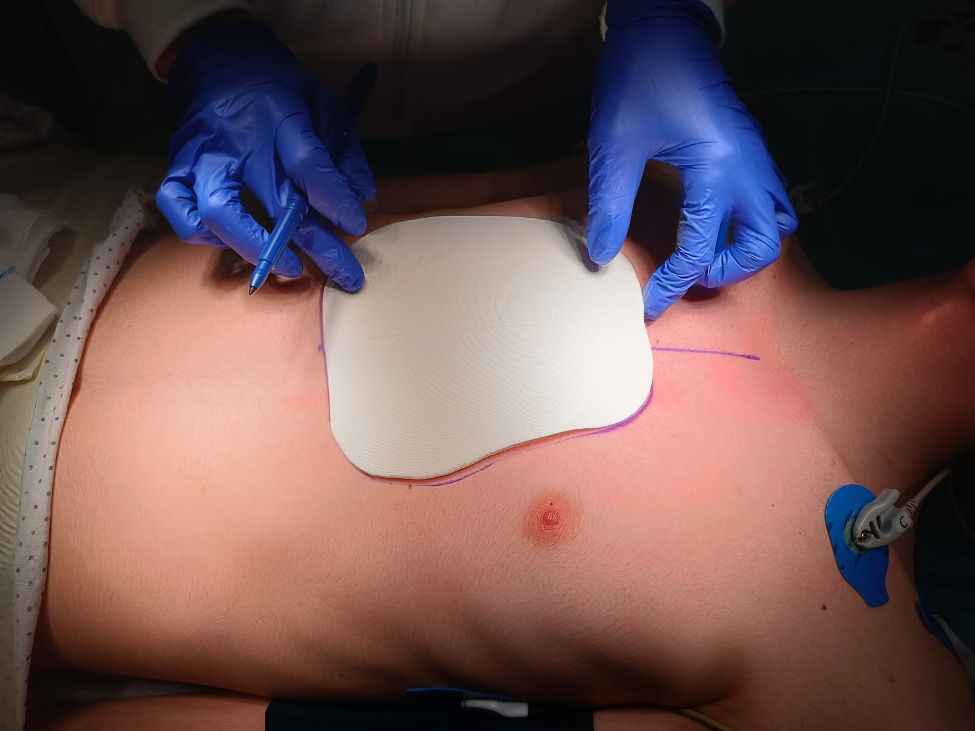
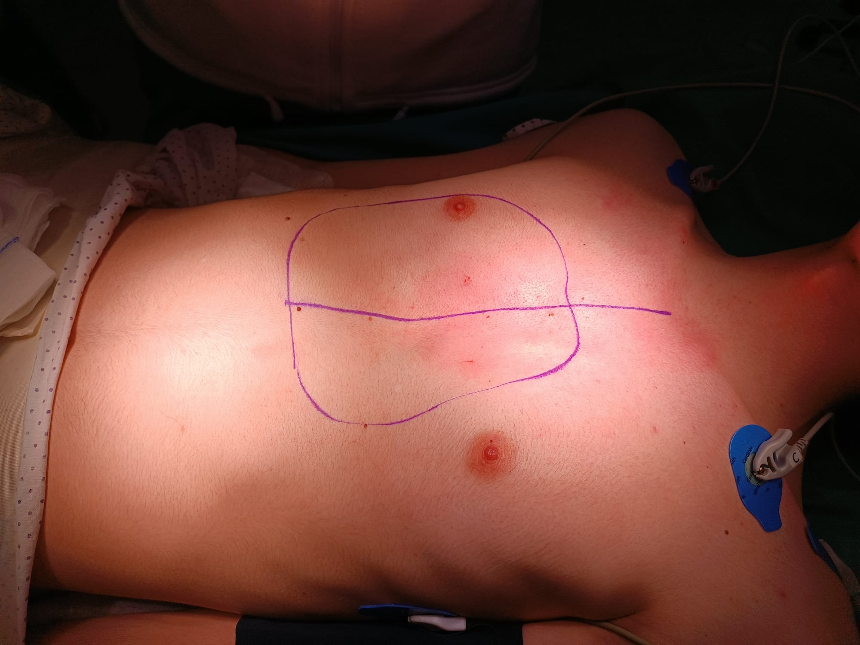
El objetivo de este estudio es describir nuestra experiencia en la corrección del pectus excavatum mediante implantes personalizados, evaluando sus resultados clínicos y estéticos

Slide 5
Metodología
Entre 2017 y 2025 se intervinieron 13 pacientes con pectus excavatum (12 varones, 1 mujer; media de edad: 22.5 años).
Excepto un caso moderado, el resto presentaban deformidades leves, pero con repercusión psicológica significativa. Ningún caso presentaba alteraciones respiratorias ni cardiológicas previas
Se realizó una tomografía computarizada (TC) torácica con parámetros específicos para el diseño de las prótesis.

Slide 6
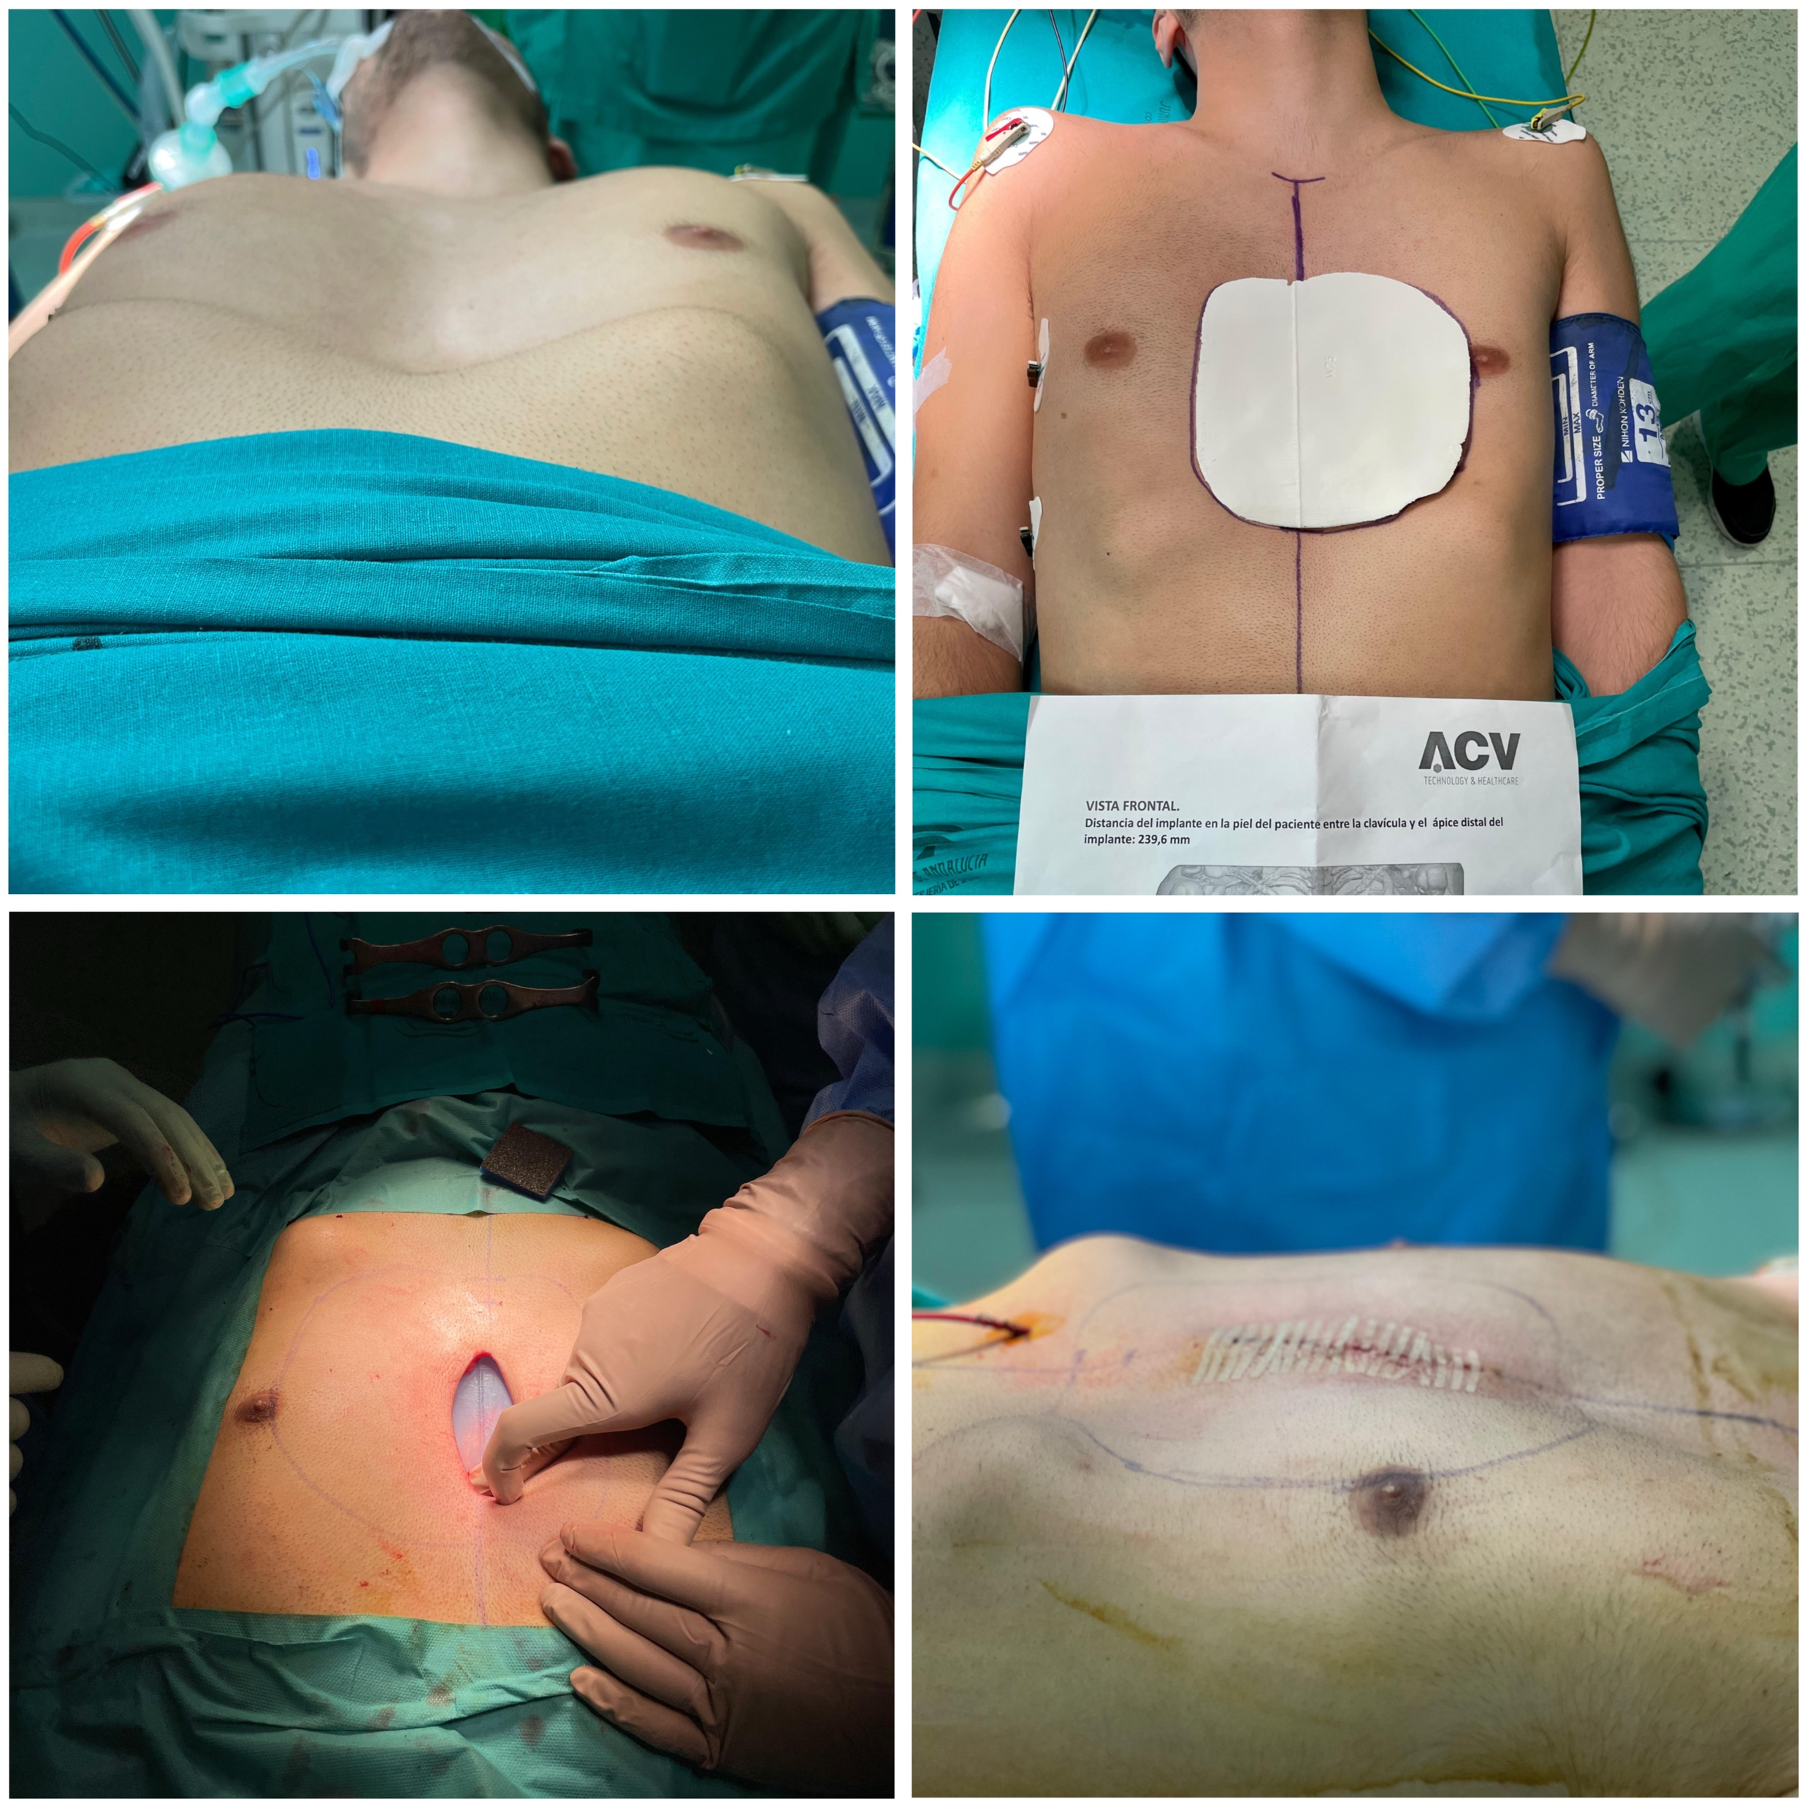
La técnica quirúrgica consistió en una incisión esternal vertical pequeña, disección subpectoral según el defecto a corregir, colocación del implante y cierre por planos, dejando drenaje periprotésico.
El seguimiento incluyó revisiones semanales para revisión de la herida, monitorización del débito y retirada del drenaje, así como valoración de la satisfacción estética de los pacientes.

Slide 7
Resultados
Estancia hospitalaria media | 2.07 días
Duración media del procedimiento | 45 minutos
Tiempo medio con drenaje | 30.2 días
Complicaciones | 3 casos con complicaciones. 1 sangrado postoperatorio: reintervención quirúrgica 1 infección protésica con colecciones: retirada del implante. 1 seroma tras la retirada del drenaje: tratamiento conservador

Slide 8
Conclusiones
La corrección del pectus excavatum mediante prótesis de silicona personalizadas constituye una opción segura, con baja morbimortalidad, recuperación postoperatoria precoz y corta estancia hospitalaria.
Constituye una alternativa eficaz a las técnicas convencionales más invasivas, proporcionando resultados estéticos muy satisfactorios y un alto grado de aceptación entre los pacientes.

Slide 9

MUCHAS GRACIAS...

